Slide 1


Я досліджую світ
Сьогодні
Урок
№77
Як змінюється життя у водоймах навесні

Slide 2

Сьогодні
23.03.2022
Відгадай загадку
Живе вона у воді, не ходить по землі, плаває під містком і виляє хвостиком.

Slide 3

Сьогодні
23.03.2022
Пригадай
Як зимують риби?

Slide 4

Сьогодні
23.03.2022
Розповідь вчителя
Щойно на водоймах скресне крига, прогрівається вода, риби піднімаються з дна водойм ближче до поверхні.

Slide 5
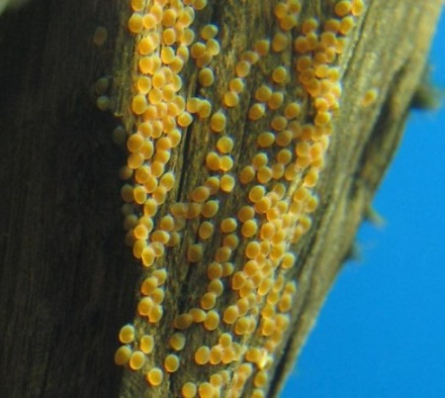
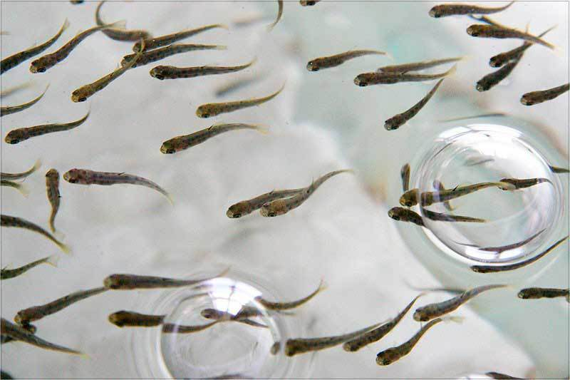
Сьогодні
23.03.2022
Розповідь вчителя
Незабаром почнеться нерест. Риби шукають затишні місця для відкладання ікри, з якої потім вилуплюються мальки.

Slide 6

Сьогодні
23.03.2022
Словничок
Нерест – процес відкладання ікри самицями риб. З ікринок виходять малі рибки – мальки.

Slide 7
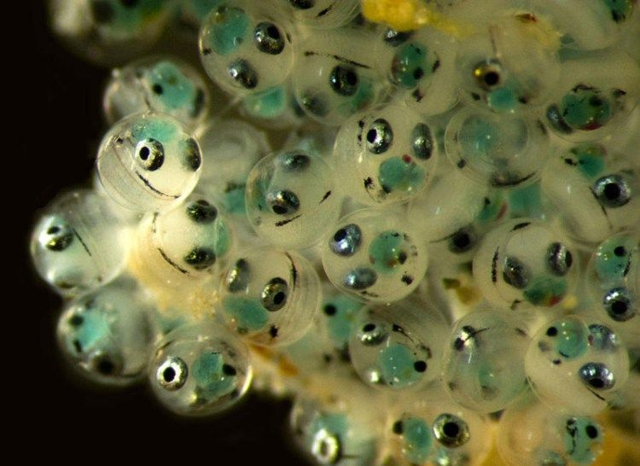
Сьогодні
23.03.2022
Від чого залежить початок нересту
Період початку нересту залежить від температури води. Мальки і ікринки дуже чутливі до тепла і холоду.

Slide 8
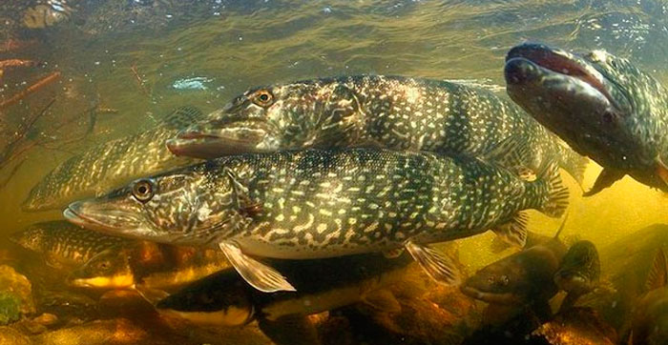
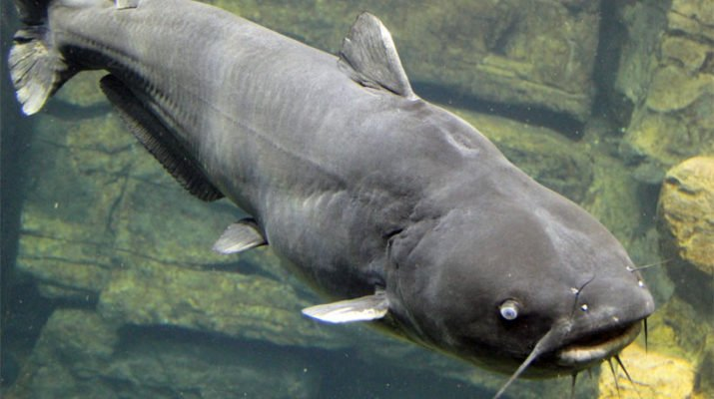
Сьогодні
23.03.2022
Від чого залежить початок нересту
Першими йдуть на нерест щуки, відразу як закінчиться льодохід. Потім настає час для нересту у ляща, плітки, окуня.

Slide 9
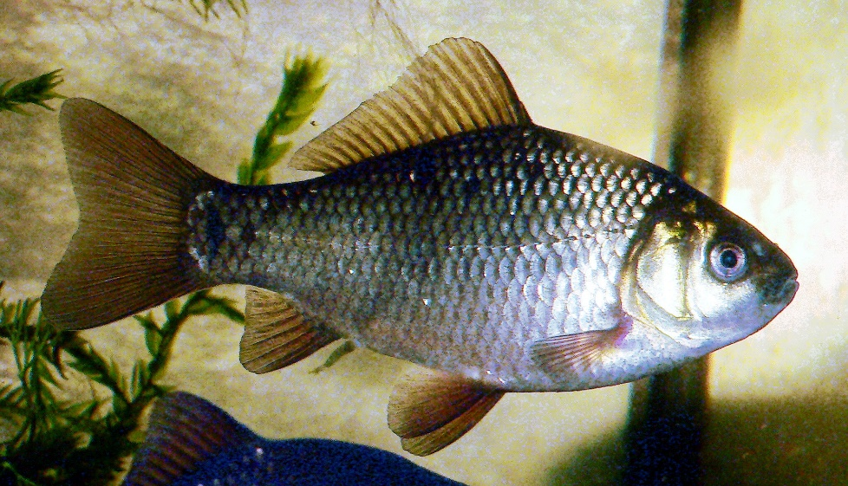
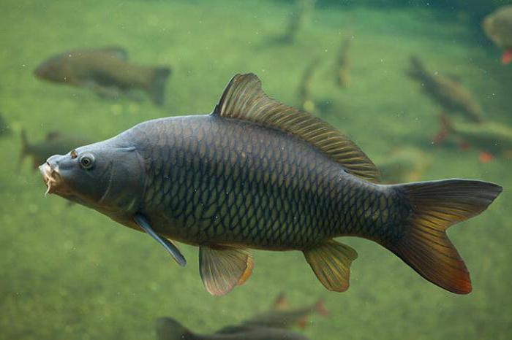
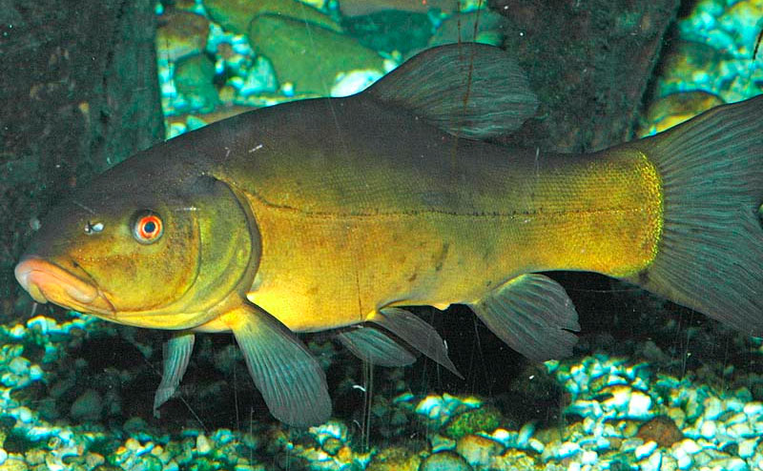
Сьогодні
23.03.2022
Коли добре прогріються водойми, підуть на нерест коропи, карасі й лини

Slide 10

Сьогодні
23.03.2022
Довідничок
Під час нересту риби шукають особливі місця – нерестилища.

Slide 11
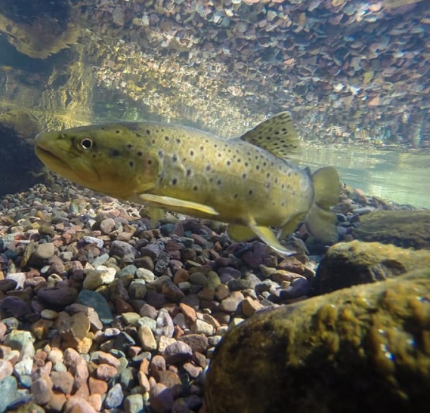
Сьогодні
23.03.2022
Де нереститься риба
Полюбляють лускаті обирати тихі заплави попід берегами, або зарості густої водяної рослинності. Тобто місця, де немає бурхливої течії, яка могла б змити ікру. Сазани, річковий окунь, сом кращих місць для нереста не вишукують: розмножуються там, де живуть.

Slide 12
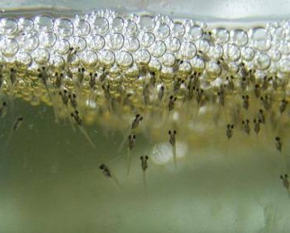
Сьогодні
23.03.2022
Чи піклуються риби про своє потомство
Здебільшого після нересту риби не піклуються про своїх майбутніх нащадків, кидаючи ікру напризволяще.

Slide 13
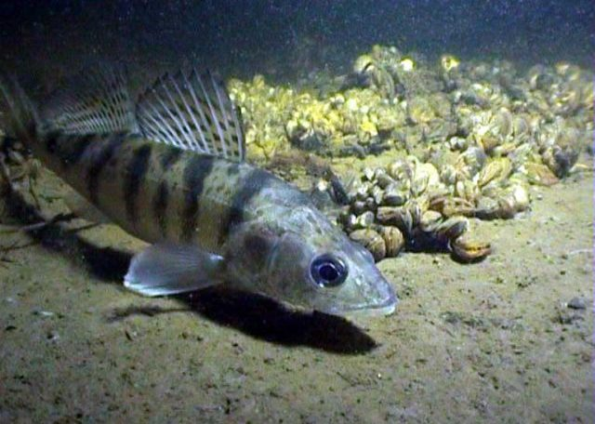
Сьогодні
23.03.2022
Чи піклуються риби про своє потомство
Але щука і судак охороняють свою ікру доти, доки з неї не вилупляться мальки.

Slide 14
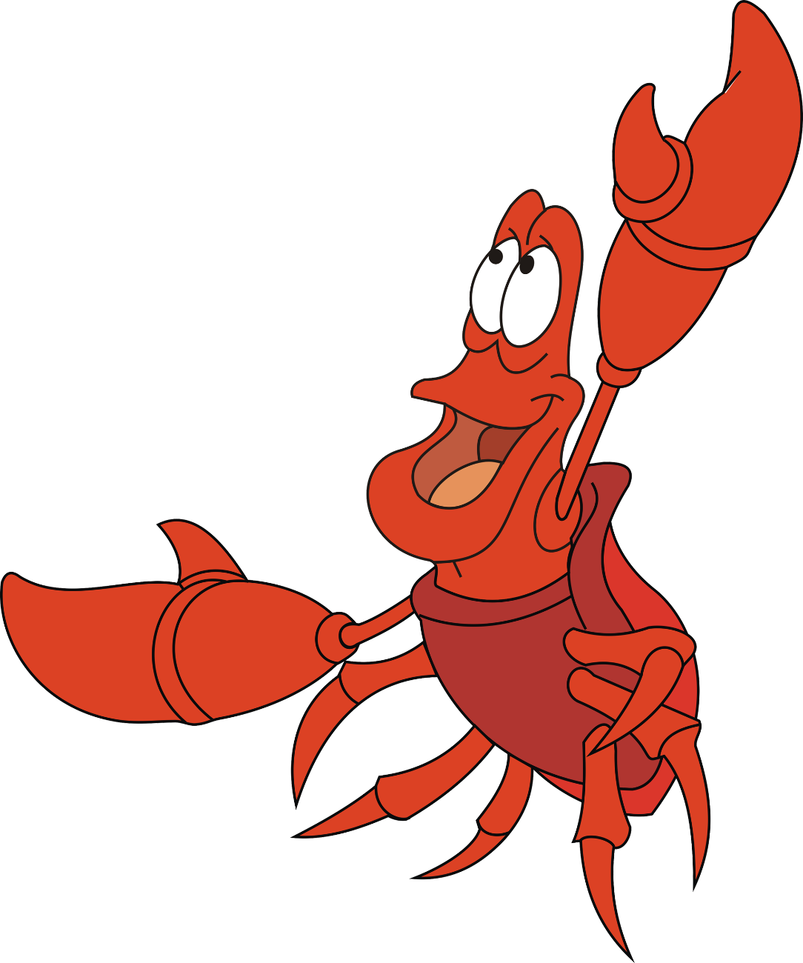
Сьогодні
23.03.2022
Відгадай загадку
У ставку живе на дні, Має диво-клешні дві, Залізає в очерет, Ходить задом наперед.

Slide 15

Сьогодні
23.03.2022
Самостійна робота
Опрацюйте текст на сторінці 63.

Slide 16

Сьогодні
23.03.2022
Дай відповіді на запитання
Де мешкають раки?
Чим укрите їхнє тіло?
Де рак шукає їжу?
Чим він живиться?
Про яку цікаву особливість раків ви дізналися?

Slide 17
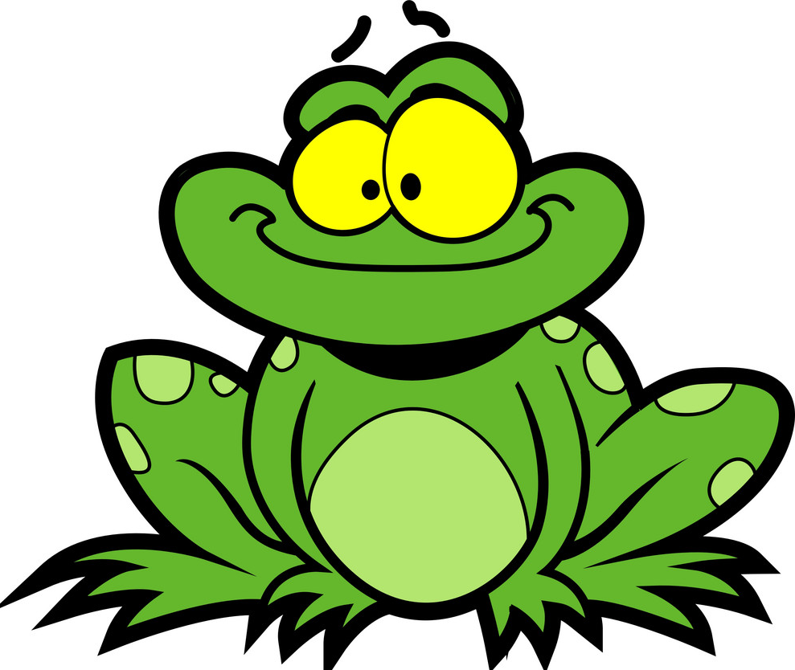
Сьогодні
23.03.2022
Відгадай загадку
У зеленому жакеті Галасує в очереті. Хоч і плавати мастак, І не риба, і не рак.

Slide 18
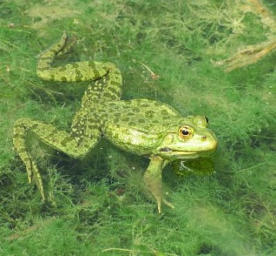
Сьогодні
23.03.2022
Де мешкають жаби
Жаби мешкають в прісноводних водоймах. Суходолом вони пересуваються стрибками, деякі можуть ходити, бігати. Жаби добре плавають у воді.

Slide 19
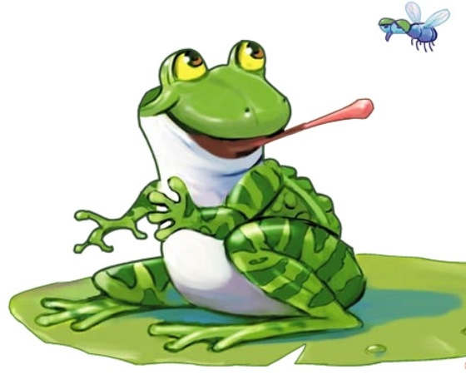
Сьогодні
23.03.2022
Чим корисні жаби
Жаби дуже корисні тим, що поїдають комах, зменшуючи їх чисельність.

Slide 20
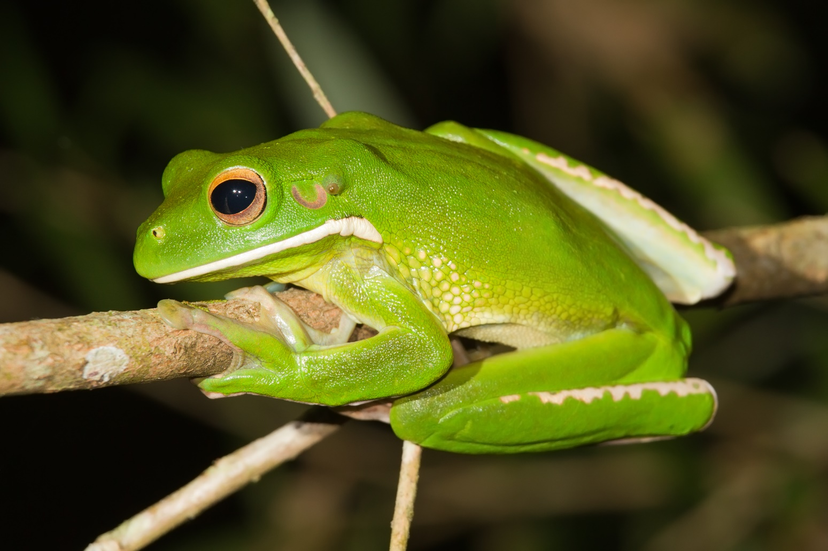
Сьогодні
23.03.2022
Цікавинка
Деревні квакші можуть лазити по деревах.

Slide 21

Сьогодні
23.03.2022
Робота в зошиті
Виконай завдання в зошиті на с. 33-34

